Slide 1
第2章 基本结构:
集合、函数、序列与求和
2.4 序列与求和

Slide 2
2.4 序列与求和
序列是用来表示元素的有序表
在计算机科学中序列是一种重要的数据结构（线性表、链表）

Slide 3
序列
Def1 序列是从 整数集合的子集 到 集合S 的函数
a_{i} 表示 整数 i 的像，a_{n} 为序列的一个项
序列记为{a_{n}}
Def2 形如a,ar,ar²,…,ar^{n}的序列称为几何级数
其中a,r均为实数
如序列{b_{n}}， b_{n} =(-1)^{n}
Def3 算术级数是形如a,a+d,a+2d,…,a+nd的序列
其中a,d为实数
如序列{c_{n}}， c_{n} =-1-4n
Notes:
几何序列 等差序列

Slide 4
举例
例5 求具有下列前5项的序列公式：
1, 1/2, 1/4, 1/8, 1/16
1, 3, 5, 7, 9
1, -1, 1, -1, 1
例6 如果前10项是1,2,2,3,3,3,4,4,4,4，则如何产生序列项？
a_{n}=1/2^{n-1}
a_{n}=2n-1
a_{n}=(-1)^{n+1}

Slide 5
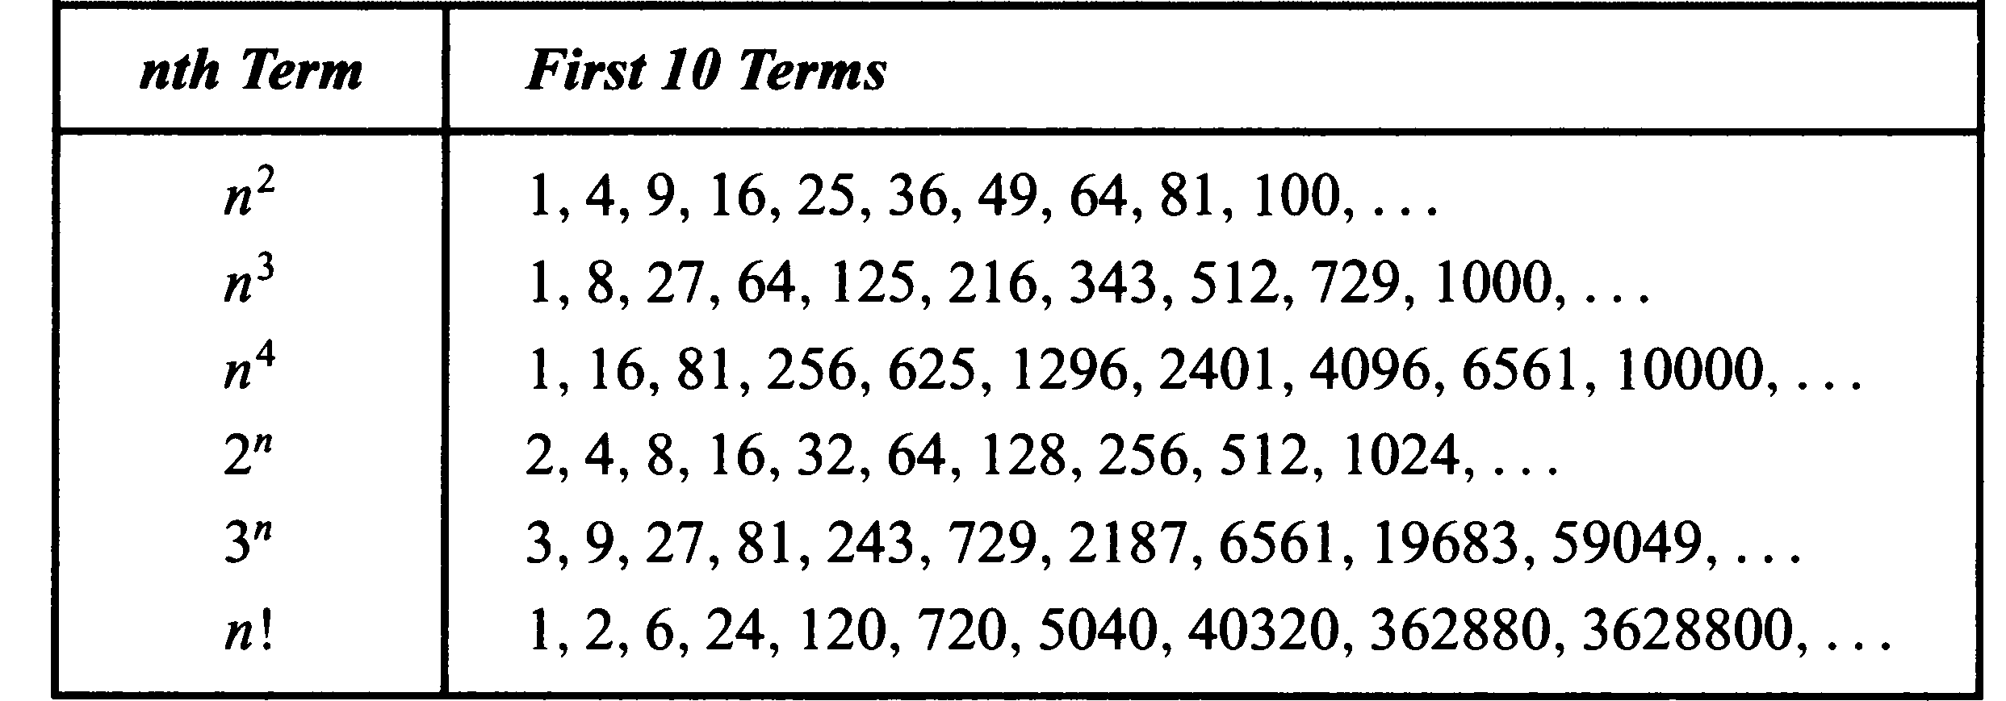
举例
例8 如果序列{a_{n}}的前10项是1, 7, 25, 79, 241, 727, 2185, 6559, 19681, 59047，试猜想a_{n}的简单公式？
a_{n}=3^{n}-2

Slide 6
求和与记号
序列{a_{n}}中这些项a_{m}, a_{m+1}, …,a_{n}之和的记号
i为求和下标，字母i具有任意性
例9 表示序列{a_{n}}前100项之和，对n=1,2,3,…， a_{n} =1/n
例10

Slide 7
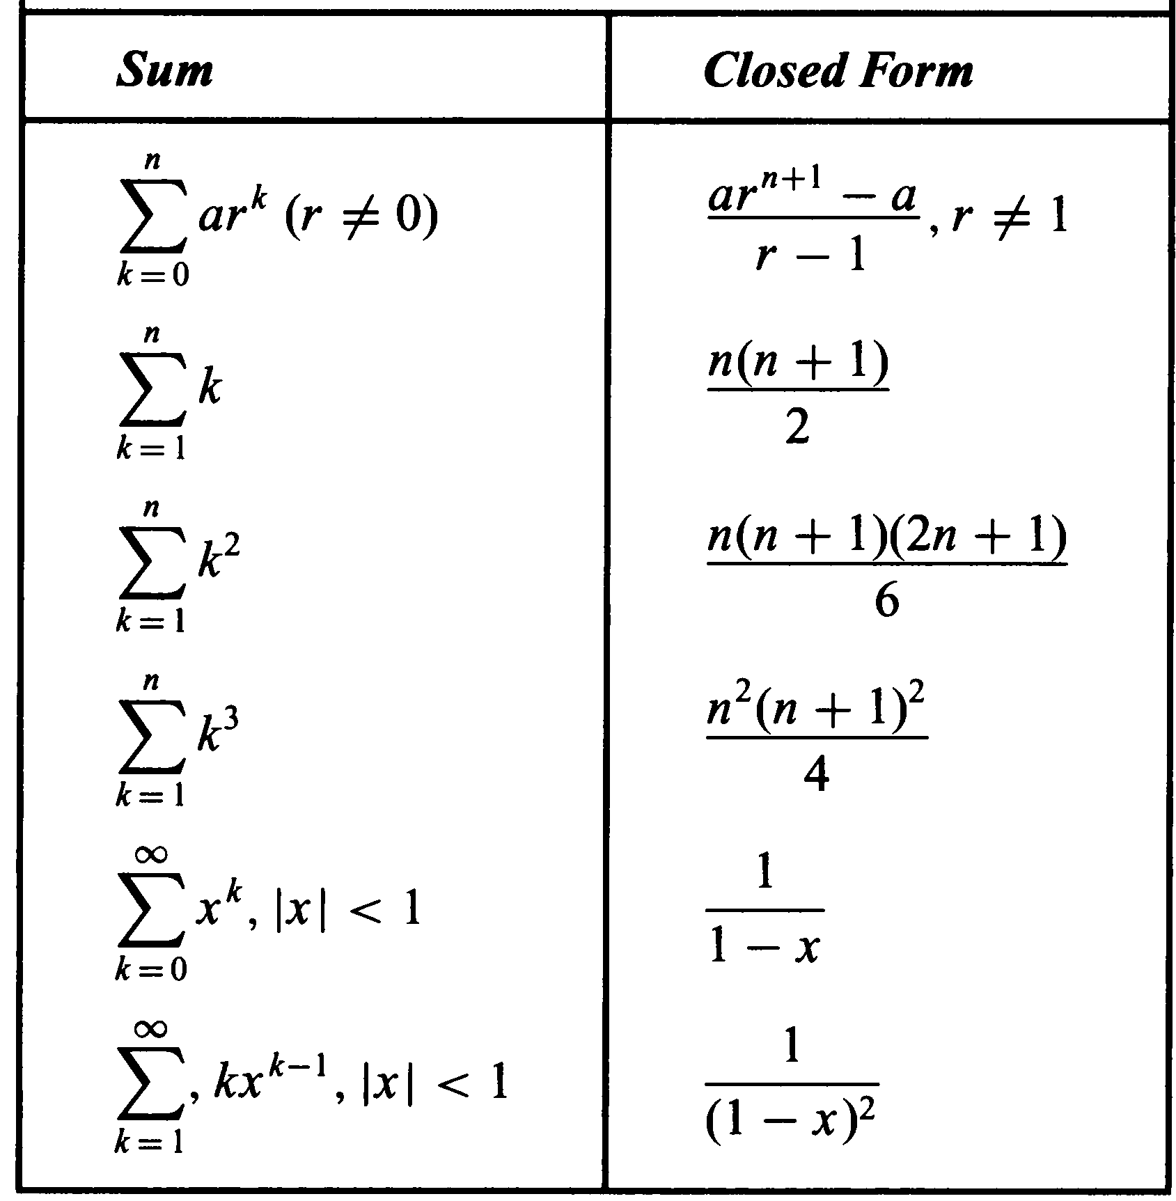
求和与记号

Slide 8
举例
例13 很多情况需要求双重求和（比如在计算机程序中嵌套循环的分析中）。双重求和
先计算内层求和，再计算外层求和！

Slide 9
集合的可数问题
Def4 集合A和集合B有相同的基数，当且仅当存在从A到B的一一对应。
Def5 有限集 或 与自然数集基数相同的集合 称为可数的。

Slide 10
举例
例18 正奇数集合是可数集合。
因存在从Z⁺到正奇数集合的一一对应函数 f(n)=2n-1,
所以正奇数集合是可数集合。
1 | 2 | 3 | 4 | 5 | 6 | 7 | 8 | …
1 | 3 | 5 | 7 | 9 | 11 | 13 | 15 | …
无限集是可数的 当且仅当 可以把集合中的元素列成序列

Slide 11
举例
例19 证明：正有理数集合是可数的。

Slide 12
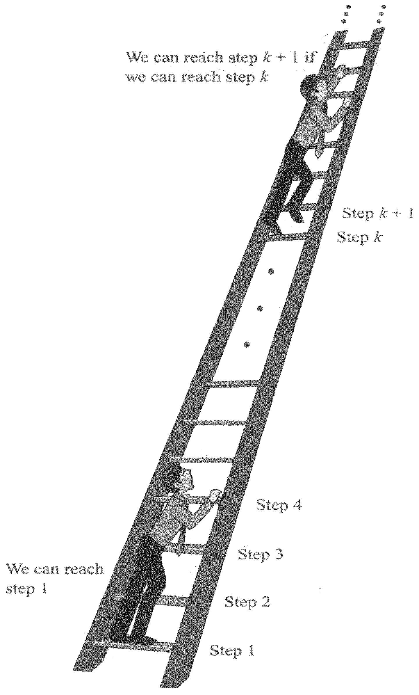
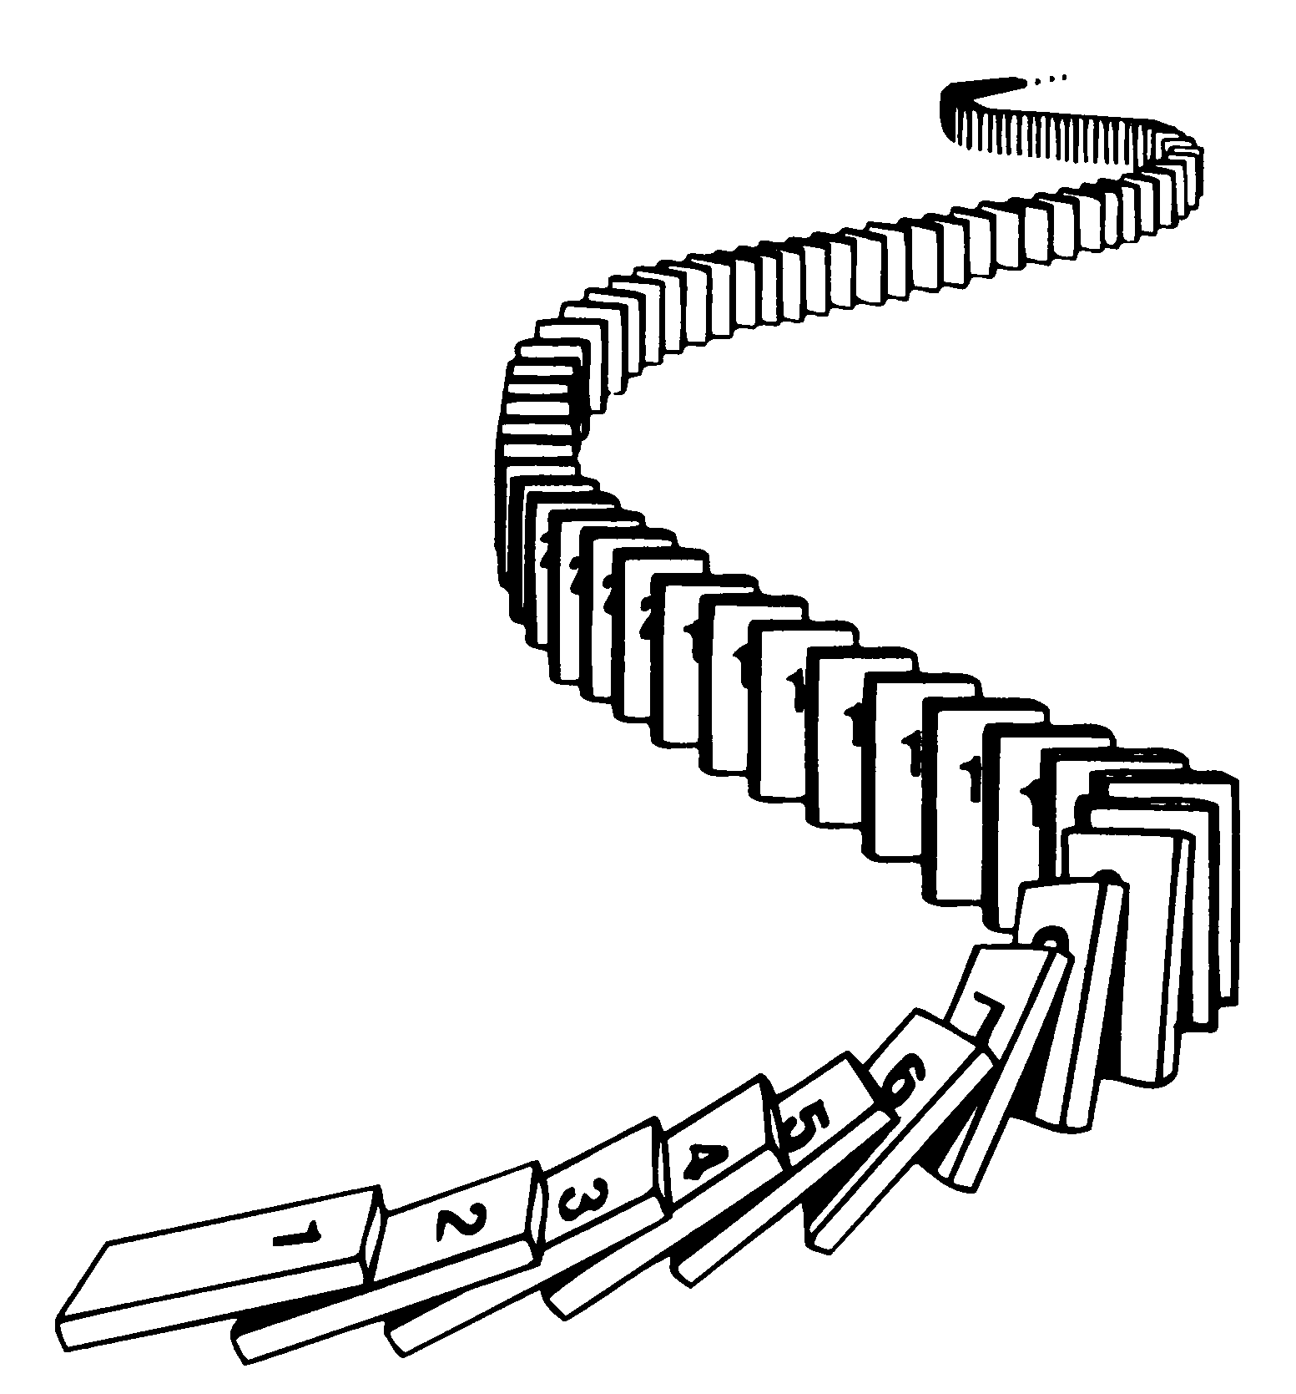
3.3 数学归纳法

Slide 13
数学归纳法
定义1：数学归纳法
数学归纳法的公式表示：
[P(1) ∧∀ m(m ≥ 1 ∧ P(m) → P(m+1))] ├ ∀ n P(n)
1、归纳基础： 证明P(1)为真
2、归纳步骤： 证明∀ m (m ≥ 1 ∧ P(m) → P(m+1))为真

Slide 14
例2
证明对所有正整数n，有n<2^{n}
证明：设 P(n)是命题函数 “n<2^{n}”，证∀ n P(n)
基础步骤：因为1<2¹，所以P(1)为真。
归纳步骤：
假设P(k)为真(k≥1)，即 k<2^{k} 。证P(k+1)为真。
k+1<2^{k}+1<2^{k}+2^{k} =2^{k+1}
因此， P(k+1)为真.

Slide 15
举例
例3 证明对所有正整数n，有n³-n能被3整除。
例4 证明对所有非负整数n，
1+2+2²+…+2^{n}=2^{n+1}-1 。
归纳基础可以不从1开始
例7 有穷集合的子集个数 若S是有n个元素的有穷集合，则S有2^{n}个子集。

Slide 16

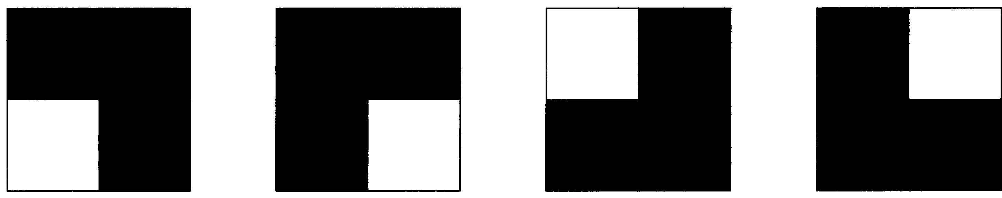
例11
设n是正整数。证明：可以用L形状的碎片来铺满去掉1个格的任何2^{n}×2^{n}棋盘，其中碎片一次覆盖3个格。
设P(n)是命题函数：可以用L形状的碎片来铺满去掉
一个格的的任何2^{n}×2^{n}棋盘。
基础步骤：命题P(1)为真，因为可以用1个L形状的碎片
来铺满去掉1个格的任何2×2的棋盘。

Slide 17
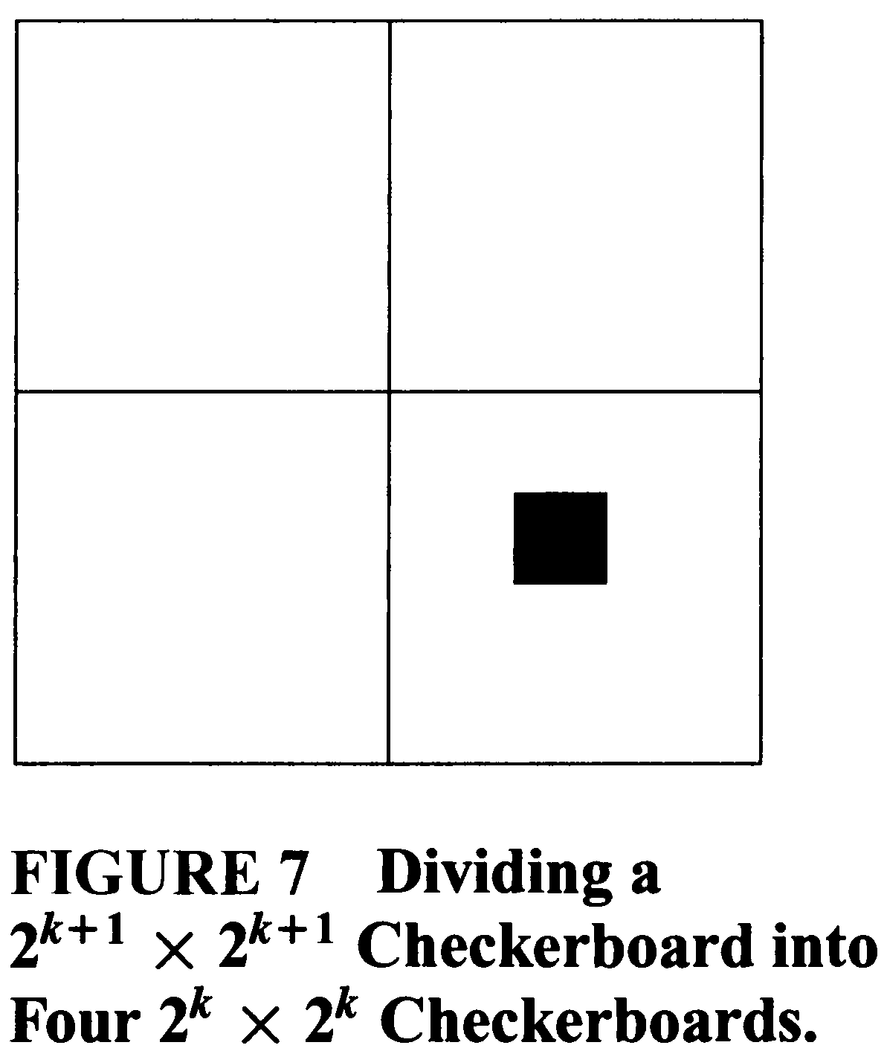
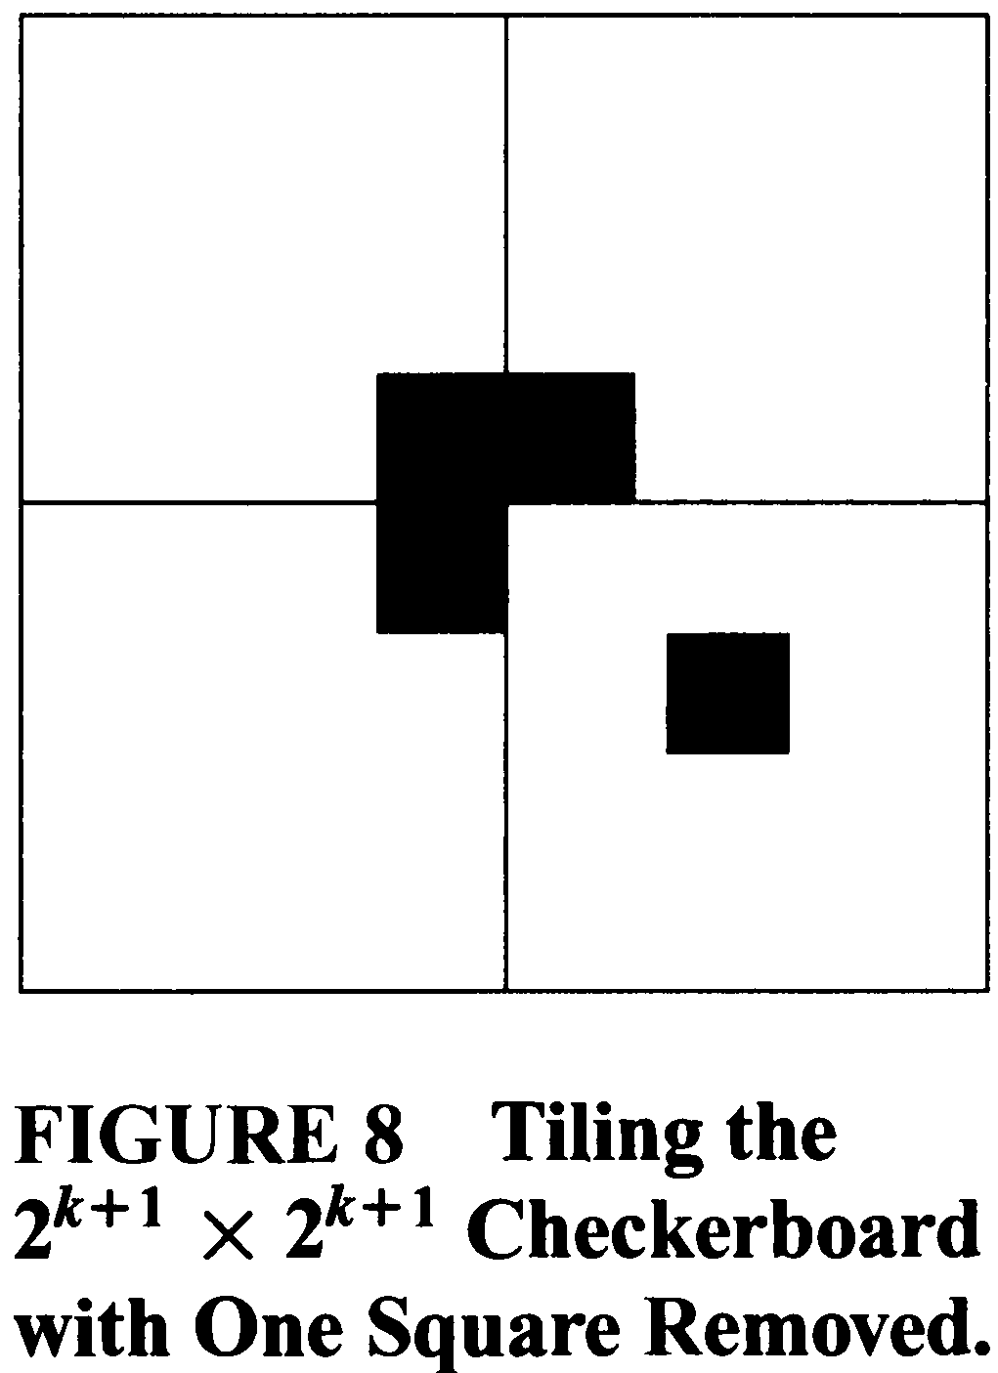
例11
设n是正整数。证明：可以用L形状的碎片来铺满去掉1个格的任何2^{n}×2^{n}棋盘，其中碎片一次覆盖3个格。
归纳步骤：假定P(k)为真，即假定可以用L形状
碎片来铺满去掉1个格的任何2^{k}×2^{k}的棋盘。
必须证明在这个假定下P(k+1)也必然为真；即可以用L形状的碎片来铺满去掉一个格的任何2^{k+1}×2^{k+1}棋盘。

Slide 18
第二数学归纳法(强归纳法)
定义2：第二数学归纳法 若想证∀n P(n)
1、归纳基础： 证明P(1)为真
2、归纳步骤： 证明对任意的正整数k，P(1) ∧ P(2) ∧ … ∧ P(k) → P(k+1) 为真。

Slide 19
举例
证明：任意一个大于1 的自然数或为素数，或能表示为若干个素数的乘积。
证明：设P(n)：n为素数或能表示为若干素数乘积，n＞1
基础步骤：P(2)为真。
归纳步骤：假定P(j)对所有2≤ j≤k的整数都为真，证明P(k+1)为真。
若k+1为合数，则存在a, b (2≤a≤ b<k+1)，使
k+1=ab，而a和b都可以表示为素数之积。

Slide 20
例13
证明：考虑一种游戏，其中两名选手轮流从两堆火柴中的一堆取出任意数目的火柴，取走最后一根火柴的选手获胜。证明如果开始时两堆火柴的数目相同，则第二名选手总是可以保证获胜。
证明：设n为每堆火柴数目，P(n)：当每堆开始有n根火柴时，第二名选手可以获胜。

Slide 21
良序性
良序性 每个非空的非负整数集都有最小元
例16 用良序性证明整除算法
无穷下降法 用于证明命题函数P(n)，对于所有正整数k来说，P(k)都为假。
例18 证明 是无理数。
数学归纳法的有效性：源于良序性

Slide 22

练习
猜测以下计算公式，并用数学归纳法证明

Slide 23


练习
猜测以下计算公式

Slide 24
练习
用数学归纳法证明：当n≥2时，如下P(n)成立
归纳基础：n=2，P(2)成立
归纳假设：n=k(k≥2)时，P(k)成立
归纳步骤：n=k+1时，P(k+1)是否成立？

Slide 25
练习
用数学归纳法证明：当n≥2时，如下P(n)成立
归纳步骤：n=k+1时，P(k+1)是否成立？

Slide 26
练习
证明对正整数n，6是4^{n}+7^{n}+1的因子
归纳基础：n=1时，6是4+7+1=12的因子，成立
归纳假设：n=k时，6是4^{k}+7^{k}+1的因子
归纳步骤：n=k+1时，是否成立？

Slide 27
练习
证明对正整数n，6是4^{n}+7^{n}+1的因子
归纳步骤：n=k+1时，是否成立？
归纳假设
6的倍数

Slide 28
作 业
1
2
3
4
证明：每当n是正整数时，就有

